Slide 1
Čovjek bez ovisnosti „Život sa stilom”
Zoran Kokot, dr.med.

Slide 2
Što je ovisnost?
Ovisnost je duševno, a ponekad i tjelesno stanje koje nastaje međudjelovanjem živog organizma i sredstva ovisnosti
Karakterizira ga nesavladiva žudnja, odnosno neodgodiva prisila za uzimanjem i konzumiranjem sredstva ovisnosti, bilo zbog njegovih poželjnih učinaka, bilo da se izbjegnu patnje koje će se javiti ako se s uzimanjem prekine
OZBILJAN PROBLEM NAČINA ŽIVOTA

Slide 3
VRSTE OVISNOSTI
PSIHOAKTIVNA SREDSTVA (droge, alkohol, nikotin, lijekovi)
ovisnost o MASOVNIM MEDIJIMA / internetu / igrama / mobitelu / televiziji
Ovisnost o KOCKANJU
Ovisnost o KUPOVINI
Ovisnost o plastičnim operacijama, jelu …

Slide 4
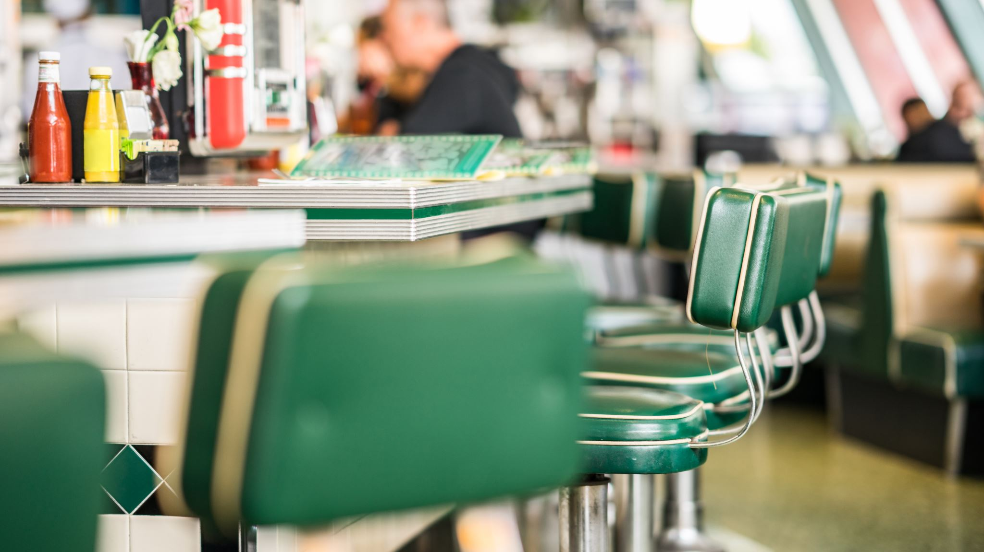
Droge
Svaka supstanca koja unošenjem u organizam mijenja jedan ili više njegovih funkcija

Slide 5
Učinak droga
Učinak droga i reakcija na drogu je INDIVIDUALNA !!!
Zajedničko je - izbjeći probleme i naći zadovoljstvo!
NARKOMANIJA - strast za uživanjem u drogama
„ ŽIVJETI KRATKO ALI SLATKO ”

Slide 6
NAČINI UZIMANJA DROGA
Pušenjem – marihuana, hašiš, nikotin
Inhaliranjem (snifanjem) - ljepila, otapala, aceton
Gutanjem – LSD, speed (amfetamini), ecstazy
Intranazalno (ušmrkavanjem) – kokain, heroin
Preko sluznica – SNUS (nikotinske vrećice)
Intravenozno – kokain, heroin

Slide 7
Vrste PSIHOAKTIVNIH SUPSTANCI
LEGALNOST
UČINAK NA ORGANIZAM
LEGALNE – alkohol, nikotin, kofein
ljepila, otapala, aceton
ILEGALNE – marihuana, kokain, heroin, ecstasy, amfetamini, LSD
PSIHODEPRESORI – heroin, morfin, metadon
PSIHOSTIMULATORI – kokain, amfetamini
HALUCINOGENI – LSD, meskalin
MIJEŠANI UČINAK – marihuana, hašiš, ecstasy

Slide 8
Podrijetlo droga
PRIRODNE – marihuana, hašiš, opijum, kokain, meskalin iz kaktusa,
psilocin iz psihodeličnih gljiva
POLUSINTETIČKE – heroin
SINTETIČKE – LSD, ecstasy, amfetamini, metadon

Slide 10
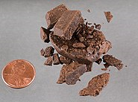
Marihuana
biljka kanabisa (Cannabis sativa L.)
ručno rolane cigarete (joint) ili se puši u lulama, nargilama
INDUSTRIJSKA KONOPLJA - manje od 0.2% THC-a
HAŠIŠ - mehanički je izdvojena smola biljke indijske konoplje
razlika između marihuane i hašiša je u količini psihoaktivnog sastojka THC-a, kojeg marihuana sadrži
1-5%, a hašiš do 20%

Slide 11
Učinak marihuane
ZNAKOVI KONZUMIRANJA - krvave oči, napadi smijeha, opuštenost, poremećen osjećaj za vrijeme, osoba može djelovati zatupljeno, povišenje senzibiliteta - naročito kada se radi o bojama, ukusu i muzici, halucinacije (u većim količinama)
Rad srca je ubrzan, krvni pritisak povišen, suha usta, sužene zjenice, kapci poluzatvoreni
Karakterističan miris
Pušenjem učinak traje 2-3 sata, a ako se pojede(kolačići) učinak traje 3-6 sati
DUGOROČNO donosi negativne posljedice
Učinak na mentalno zdravlje - teškoće u pamćenju i učenju, koncentraciji, neodgovornost, napadaji panike i tjeskobe itd.
Češće respiratorne infekcije
5x veća šansa za srčani udar u prvom satu konzumacije
oko 80% ovisnika o heroinu u Hrvatskoj počelo je s drogom oko svoje 15. godine upravo marihuanom

Slide 12
Legalizirana marihuana
MALTA – 2021.g.
NIZOZEMSKA – korištenje u tzv. coffee shopovima, ne konzumira se sa alkoholom !
KANADA
19 država SAD-a
MEKSIKO
KOLUMBIJA, URUGVAJ, ARGENTINA
JAMAJKA – dekriminalizirana tek 2015. g.
JUŽNA AFRIKA
ŠRI LANKA

Slide 13
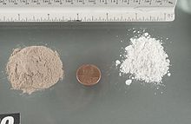
heroin
opijumski mak (bijeli mak) , iz kojeg se skuplja bjelkasta tekućina – OPIJUM
Heroin je droga koja uzrokuje tešku fizičku i psihičku ovisnost, razvija se svega nakon 10-20 dana svakodnevne konzumacije
U tijelo se unosi intravenozno, a može se i ušmrkavati i pušiti
UČINAK - Uzimanjem heroina osoba postaje izrazito smirena i opuštena, ravnodušna. Osoba ima slabu želju za bilo kakvom komunikacijom ili aktivnosti, a neposredno nakon uzimanja droge jako su pospani i glava im pada (“kljucaju”), uske zjenice
Učinak traje 3-5 sati
Najčešće završava predoziranjem – overdose
METADON – odvikavanje
„Ulični heroin” – HORSE
60% ovisnika zaraženo je virusom hepatitisa B ili C

Slide 14
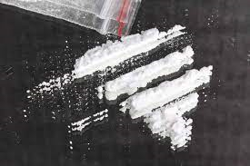
kokain
stimulator središnjeg živčanog sustava, proizvodi se iz grmaste zimzelene biljke koke
(Erythroxylum coca)
Pojavljuje se u obliku bijelog praška
Kokain se u tijelo unosi šmrkanjem, intravenozno ili pušenjem
Visoka cijena – rjeđe se koristi
UČINAK - dovodi do higha (visoko oduševljenje, osjećaj snage, pozitivno raspoloženje, ekstaza, proširene zjenice), međutim, slabljenjem djelovanja dolazi do lowa koji prate suprotni osjećaji (tjeskoba, depresija)
Učinak nakon unošenja traje 10-30minuta
Kod konzumenata (koji ušmrkavaju kokain) možete prepoznati i učestalo šmrcanje, crven nos ili krvarenje iz nosa
CRACK - kristalni oblik, unosi se pušenjem, naziva „ kokain za siromašne”

Slide 15
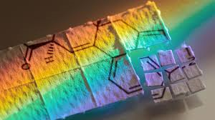
LSD
halucinogena droga, papirići natopljeni kiselinom, s raznim sličicama ili u obliku pilula ili kapsula
unošenjem u organizam dolazi do poremećaja većine psihičkih funkcija, a osobito opažanja
Ugodna opažanje (good trip) ili zastrašujuća opažanja (bad trip)
UČINAK - osoba je dezorijentirana u vremenu i prostoru, uzbuđena i uznemirena, a normalna
komunikacija nije moguća osoba može imati halucinacije i iluzije, odnosno, vidjeti nešto
što nije stvarno ili iskrivljeno doživljavati stvarnost
midrijaza (povećanje zjenica)
u većim dozama učinak traje do 12h
Utjecaji LSD-a mogu se pojaviti i naknadno, nekoliko dana ili tjedana nakon konzumacije (flashback)

Slide 16
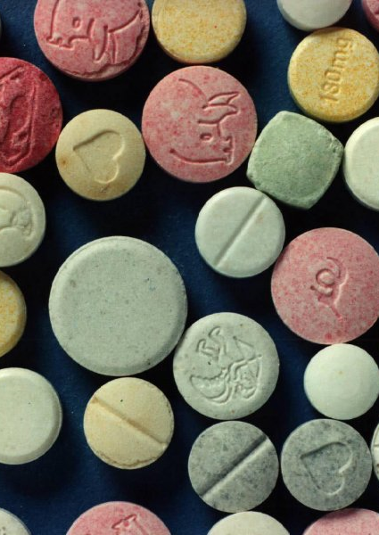
SPEED - amfetamini
Psihostimulatori
UČINAK - dovodi do znatnog povećanja energije, euforije, osoba ne osjeća glad ni umor te može izdržati duže vrijeme bez spavanja
Povisuje se krvni tlak i agresivnost
UČINAK – traje 3-12 sati
Droga se može šmrkati, progutati ili uzeti intravenozno
Dolazi u obliku praška bijele do smećkaste boje i u obliku tableta

Slide 17
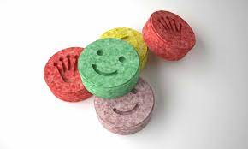
Ecstasy
MDMA, „ droga za silovanje”
Pojavljuje se u obliku tableta s različitim ucrtanim znakovima
Uzimanjem droge oslobađaju se velike količine serotonina koji utječe na raspoloženje
Osobe koje uzmu ecstasy pune su energije, razigranog raspoloženja, euforični, druželjubivi, pojačane seksualne uzbuđenosti
UČINAK traje do sat vremena, uz dosta nuspojava (mučnina, povraćanje, midrijaza)
Droga može stvoriti psihičku ovisnost
S dužim vremenom uzimanja dolazi do trajnih oštećenja neurona, a mnogi osjećaju trajne posljedice u vidu depresije, teškoća učenja, agresivnosti

Slide 18
Inhalanti
snifanje proizvoda poput ljepila, otapala, acetona…
Radi se o inhaliranju sredstava koja su lako dostupna (ima ih gotovo svako kućanstvo)
UČINAK - brzo dolazi do stanja omamljenosti, privremene euforije, zamućenog vida, nemira,
a mogu se javiti i halucinacije
uslijed učestalog uzimanja otapala dolazi do propadanja (atrofije) mozga

Slide 19
STATISTIKA
Kokain i heroin najskuplje droge
u Zagrebu se u 2019. prosječno svaki dan konzumiralo 1000 grama (1 kg) 100% čistog kokaina, u godini 365 kg, što je količina 500% veća nego 2014. godine
Zabrinjavajući ukupni trend - u zemljama EU potrošnja porasla za 30%, a u našoj zemlji za 300 – 500%

Slide 20
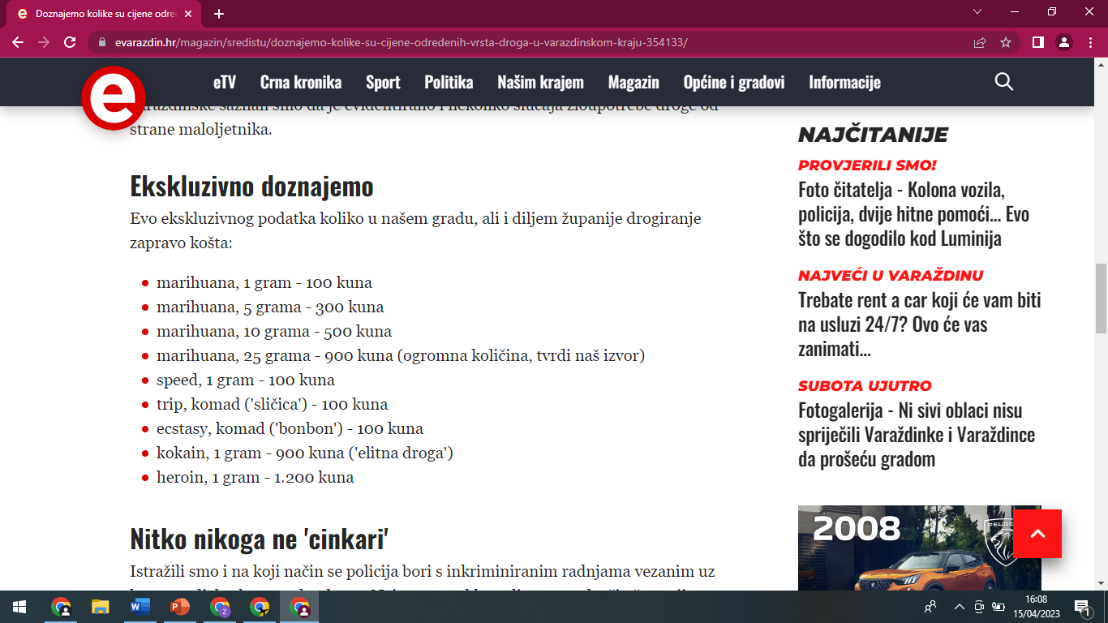

Slide 21
Životni PUT ovisnika
Nezaposlena radnica, 25 godina, kolima Hitne medicinske pomoći (HMP) dovežena u prijemnu ambulantu psihijatrijske bolnice. Na listi HMP-a se navodi da je pacijentica nađena kako bez svijesti leži na ulici. Pacijentici je ordinirana ampula naloksona, te je odmah poslije toga došla svijesti. U prijemnoj ambulanti pacijentica je psihomotorno usporena, pospana. Kontakt otežan. Po cijelom tijelu brojni stariji i noviji tragovi od uboda. Na desnoj nadlaktici upalni proces (akutni flebitis).
Navodi da heroin uzima unazad sedam godina. Liječena mnogu puta na različite načine (bolnički, izvanbolnički, komune, supstitucijska terapija metadonom), ali bez većeg uspjeha. 5-6 puta se predozirala. Već dugo ima hepatitis C. Dugo nije testirana na HIV. Prije godinu dana napustila je obitelj. Sada živi kod prijatelja. Tri puta se dosada pokušala ubiti. Navodi da je često razdražljivog i labilnog raspoloženja. Ima smetnje u komunikaciji s drugim osobama. Nekoliko puta je pokušavala raditi, ali je uvijek brzo dobila otkaz. Nije sigurna što se desilo prije nego što je izgubila svijest. Misli da je uzela metadon, a zatim heroin. Nesigurna je spram ostanka u bolnici. Ne vjeruje da će uspjeti održati apstinenciju.

Slide 22
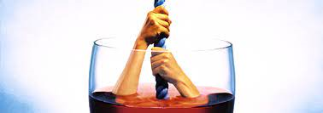
Ovisnost o alkoholu
Najraširenija i najdostupnija legalna psihoaktivna supstanca
Stanje kronične ovisnosti o alkoholnim pićima, odnosno nemogućnosti kontrole nad ispijanjem alkoholnih pića
u Hrvatskoj oko 250 000 ljudi ima problema s prekomjernim ispijanjem alkohola.
Ukupan broj ljudi koji su pogođeni ovim problemom doseže 1 000 000 zato što osoba koja pati od ovisnosti o alkoholu često problem prenosi i na okolinu, obitelj, prijatelje i suradnike

Slide 23
Umjerenost u alkoholu
Dnevno ne bi trebalo piti više od :
1 dcL vina,
3 dcL pive ili
0.3 dcL žestokog pića.

Slide 24
Predispozicija alkoholizma
Genetska predispozicija – osobe koje u obitelji imaju povijest alkoholne ovisnosti imaju 4x veću vjerojatnost i sami postati alkoholičari
Socijalne prilike – osobe koje se kreću u krugovima u kojima se prekomjerno konzumira alkohol imaju veću vjerojatnost postati alkoholičari
Psihičke predispozicije – osobe koje pate od bilo kojeg psihičkog poremećaja mogu razviti sklonost liječenja stanja unosom alkoholnih pića

Slide 25
Tipovi alkoholičara
ALFA alkoholičar - pije u cilju olakšanja psihičkih i somatskih tegoba
Psihička ovisnost, pijenje prelazi dozvoljenu granicu u smislu količine, mjesta i vremena
Ima probleme u sferi socijalnih odnosa ( svađe, sukobi u obitelji, na radnom mjestu...)
BETA alkoholičar - pije redovno, svakodnevnu, svoju dozu, najčešće uz obroke
GAMA alkoholičar - javlja se potpuni gubitak kontrole i progresija od psihičke do fizičke ovisnosti Karakterizira ga i povećana tolerancija na alkohol i pojava apstinencijskog sindroma
Piju po „fenomenu prve čaše”
DELTA alkoholičar - postoji nemogućnost apstinencije kao i znatno povišena tolerancija
- u organizmu mora biti uvijek određena doza alkohola
IPSILON alkoholičar – „ vikend alkoholičari”

Slide 26
Učinak alkohola na pojedinca
Alkohol utječe na način da „ruši“ unutarnje kočnice i u malim količinama, (0,2-0,3 promila) stvara osjećaj opuštenosti, gubitak sramežljivosti
Oslobađa od osjećaja umora, iscrpljenosti, dosade te dovodi osobu u ugodna emocionalna stanja
Povećanjem promila, do određene granice, euforija raste i stvara osjećaj svemoći i slobode kao i osjećaj da se sve može postići s lakoćom. Opijena osoba vrlo brzo prihvaća uljepšanu i idealiziranu sliku samoga sebe
Nakon otrežnjenja i ružnog suočavanja s realitetom javlja se potreba ponoviti isti osjećaj lažne svemoći

Slide 27
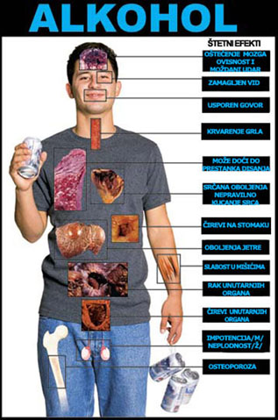
Dugoročne posljedice
Oštećenje živčanog sustava: odumiranje moždanih stanica u kori mozga( ATROFIJA MOZGA) te posljedično moralno, umno propadanje, promjena osobnosti, nekritičnost, zaboravljivost;
Oštećenje malog mozga: smetnje ravnoteže i drhtanja prstiju;
Oštećenje perifernih živaca (nesiguran hod, paraliza);
Alkoholna epilepsija;
Karijes, paradentozu;
Oštećenje srčano-žilnog sustava;
Oštećenje probavnog sustava – gastritis, čirevi, proširene vene jednjaka
Oštećenje jetre – CIROZA JETRE
Psihičke poremećaje (promjene raspoloženja, depresija, delirium tremens – psihomotorni nemir, strah, potpuna dezorijentacija u vremenu i prostoru te karakteristične halucinacije sitnih životinjica ili insekata, patološka ljubomora i drugo).

Slide 28
Ovisnost o masovnim medijima

Slide 29
Ovisnost o internetu
Prekomjerno korištenje interneta računalom, mobitelom, tabletom i sličnim uređajima.
Ovisnost o internetu uzrokuje teškoće u svakodnevnom životu i narušava mentalno i tjelesno zdravlje kao i socijalne odnose.
Prema rezultatima ESPAD istraživanja kojeg provodi Hrvatski zavod za javno zdravstvo u Hrvatskoj 30,8% adolescenata dobi 16 godina je izjavilo da tipičnim radnim danom provede na internetu 4 i više sati.
Ovisnost o internetu određuju pokazatelji poput gubitka kontrole duljine korištenja interneta i korištenje interneta dulje od željenog i planiranog. O ovisnosti o internetu govori se ako se na internetu provodi više od 3 sata slobodnog vremena.

Slide 30
Kako prepoznati ovisnost o internetu
Prvi znak je da osoba odmah nakon ustajanja pali računalo i spaja se na internet
Dolazi do zanemarivanja svakodnevnih aktivnosti jer jedini cilj postaje boravak u virtualnom
svijetu.
Polako s vremenom počinje se stvarni svijet u kojem živi mijenjati virtualnim svijetom te se sve aktivnosti svode na boravak u virtualnom svijetu.
S vremenom više ne može kontrolirati duljina boravka na internetu i jako teško se
napušta virtualni svijet.
Ukoliko se dogodi da dođe do privremenog nestanaka interneta osobe se osjećaju loše, tjeskobno i izgubljeno

Slide 31
Utjecaj medija na formiranje ličnosti
Masovni mediji postaju dominantni u odnosu na ostale agente socijalizacije (obitelj, vrtići, škola, crkva…) i utječu na formiranje životnih stilova.
Rana adolescencija je period transformacije u kojem upotreba masovnih medija postaje važan način formiranja ličnosti
Sadržaji i poruke koje mediji šalju djeci i mladima često određuju obrasce ponašanja, stavove i vrijednosne orijentacije u kojima su pored ostalog skrivene i različite vrste ovisnosti
U masovnim medijima prisutno sve manje odgojnih sadržaja, a sve više manipulativnih sadržaja

Slide 32
Što možemo učiniti?
Pristup „zastrašivanja i zabrane” u obrazovanju je neefikasan u smislu „zabranjeno voće je (naj)slađe” te može poticati razne oblike ovisnosti među mladim ljudima
Zbog toga, važno je medijsko opismenjivanje djece i mladih u kontekstu cjeloživotnog učenja, s kojim treba početi od ranih godina

Slide 33
Pravilan pristup
Trebamo pokušati pomoći osobi da se sjeti koje su je prije aktivnosti veselile ili joj
pomoći da pronađe nove zanimljive aktivnosti ( čitanje knjiga, šetnje, izlasci sa prijateljima,
razne društvene igre i sl.)
Ukazati osobi ovisnoj o virtualnoj stvarnosti da se sa prijateljima može družiti i
uživo što je puno kvalitetnije i zanimljivije
Ograničiti vrijeme na internetu i blokirati pojedine web stranice
Raditi na prevenciji što na prvom mjestu uključuje razvijanje zdravih stilova života i
upoznavanje sa opasnostima koje donosi korištenje takvih medija
Pravovremena stručna pomoć

Slide 34
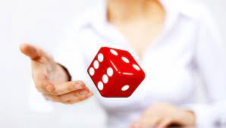
Ovisnost o kockanju

Slide 35
Socijalno vs. Patološko kockanje
Socijalno kockanje - ulaganje novca koji se, ako se i izgubi, smatra cijenom zabave i to zabave u kojoj je najizgledniji upravo gubitak novca, a koje ne uzrokuje ozbiljnije negativne posljedice po osobu, obitelj ili društvo
Patološko kockanje prihvaćeno je kao psihički poremećaj u Dijagnostičkom i statističkom priručniku za duševne bolesti (DSM-III) još 1980. godine te se klasificira kao poremećaj kontrole nagona
Osoba ima sve snažniji osjećaj napetosti ili uzbuđenja prije tog čina, a dok traje osjeća užitak, zadovoljenje ili olakšanje
Kockanje može biti redovito ili epizodično
S vremenom se povećava učestalost i uzbuđenje pri kockanju, ali i količina uloženog novca

Slide 36
Ovisnost o poslu

Slide 37
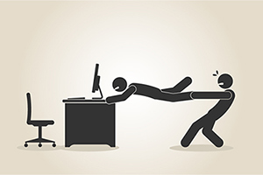
Pravi radoholičari nemaju drugih interesa osim svog posla
Mogli bi dozvoliti da im se raspadne obitelj ili da ju radi posla niti ne osnuju
Često imaju zdravstvenih problema, pate od depresije i duboke nesigurnosti
Kao i kod svake druge ovisnosti, ponavljaju destruktivno ponašanje iako znaju da je štetno
Pokušaj odvajanja takvih osoba od posla rezultira javljanjem anksioznosti, razdražljivosti i/ili depresije te se vrlo često doživljava stres nalik apstinencijskom sindromu u ovisnika o ilegalnim tvarima

Slide 38
Ovisnost o kupovini

Slide 39
Ovisnost modernog doba
Naziva se još shoppingolizam, oniomanija, kompulzivna kupnja
Smatra vrstom opsesivno-kompulzivnog poremećaja
Desktruktivna ovisnost koja nas uništava mentalno, financijski i emocionalno
KARAKTERISTIKE
Kupovina se obavlja u trenucima kada je osoba sama, loše raspoložena, nervozna, ljuta
Osoba osjeća intenzivnu sreću ili euforiju neposredno nakon kupovine, osjeća paniku u nedostatku novca ili kreditne kartice, osjeća stid ili krivicu nakon kupovine, kupuje karticom ili na kredit radije nego gotovim novcem

Slide 40
BIRAJTE

